Slide 1
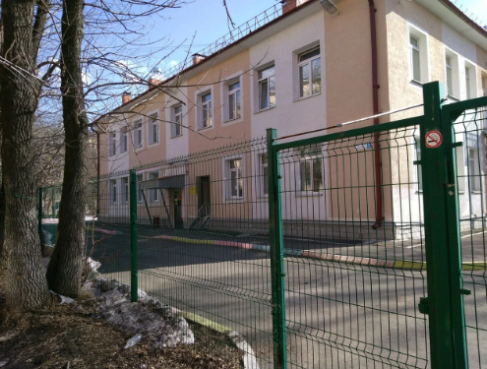
Муниципальное бюджетное дошкольное образовательное учреждение
детский сад № 246
Воспитатель : Рублева Наталья Игоревна

Slide 2
Уралмашевский ДК виден всем издалека, потому что наш ДК
был построен на века!!!
Дата строительства 1969- 1981

Slide 3
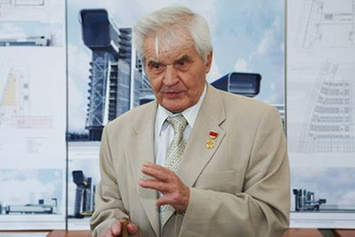
Геннадий Иванович Белянкин 1927- 2011г Гл. архитектор ДК Уралмаш и многих других объектов города Свердловска и Екатеринбурга.

Slide 4
Кто же такой архитектор, спросите вы?

Slide 5
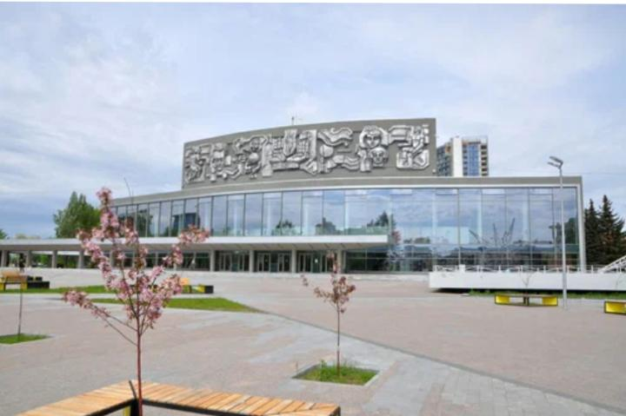
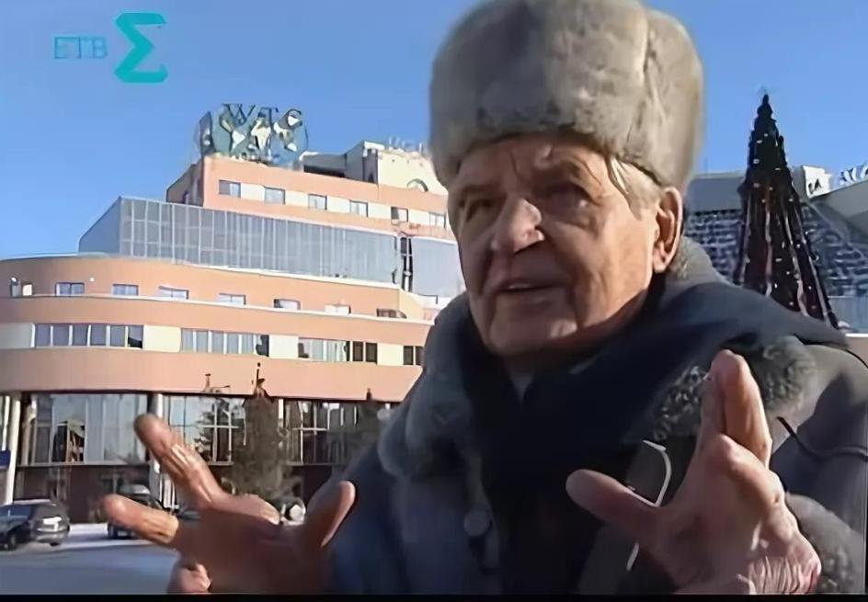
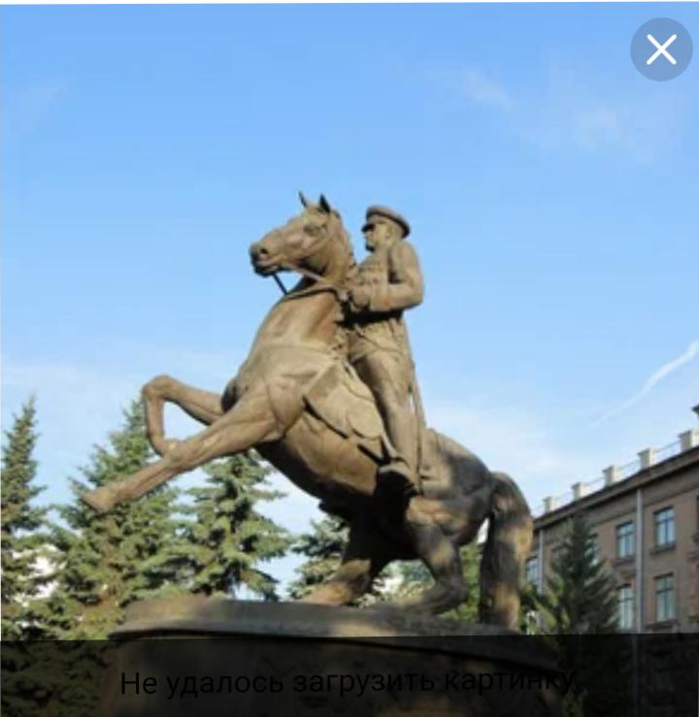
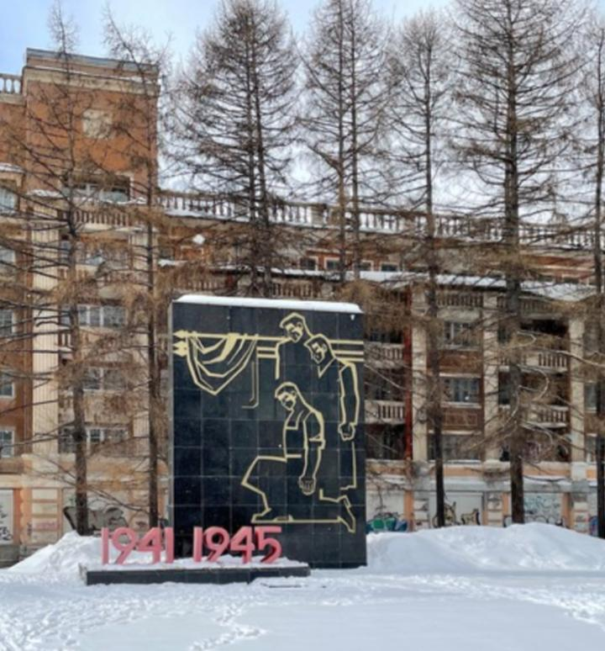
Объекты Г. И. Белянкина это и известные ДК и памятники знаменитым людям, он работал гл. Архитектором г. Свердловска и Екатеринбурга с 1973-1996

Slide 6
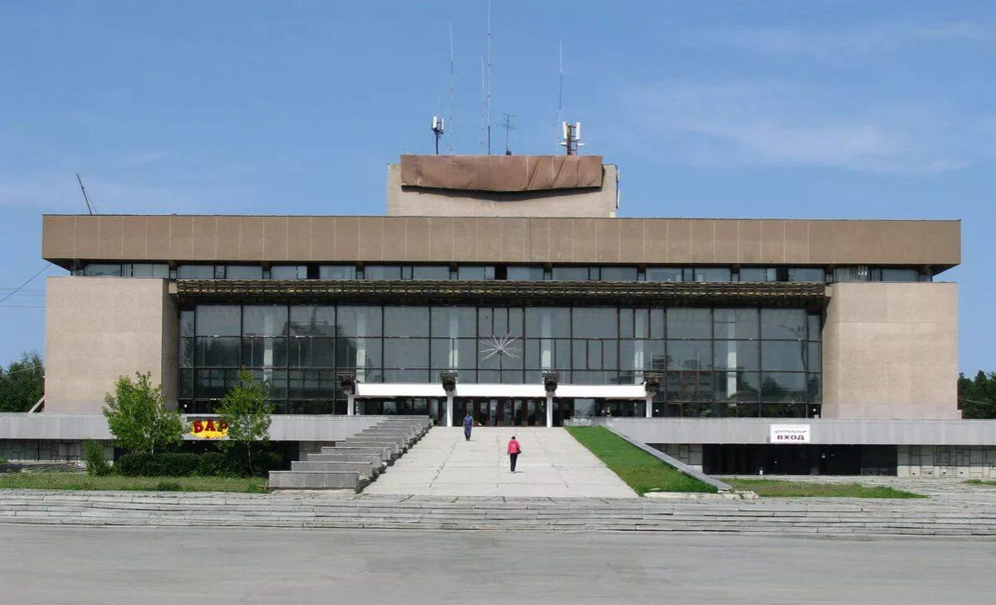
Строительство ДК Уралмаш 1968-1981
ДК Уралмаш 2022 г

Slide 7
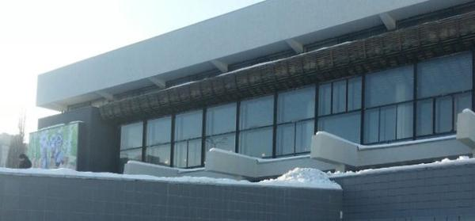
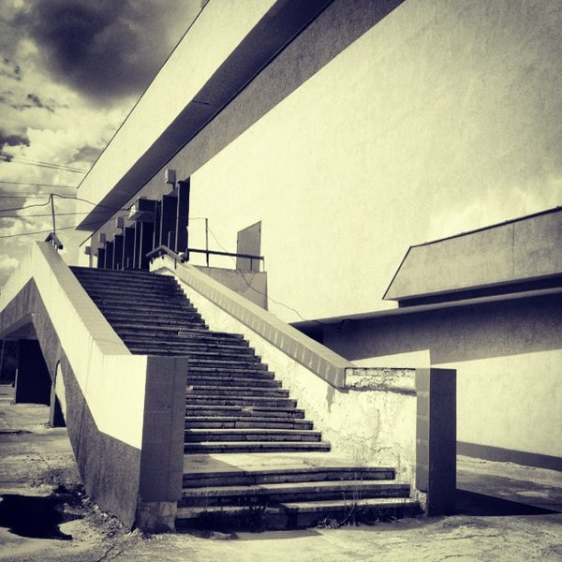
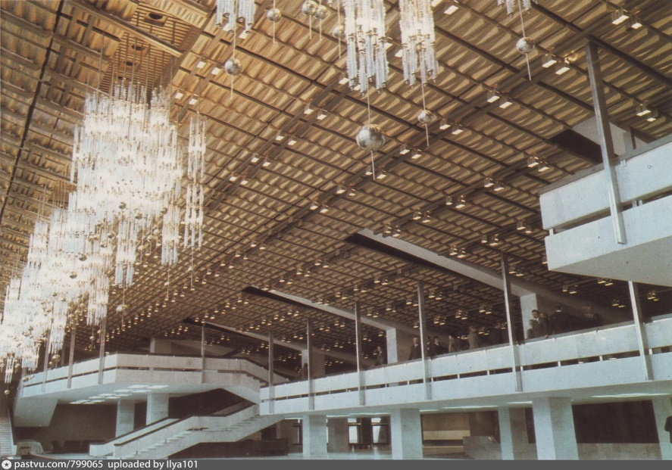
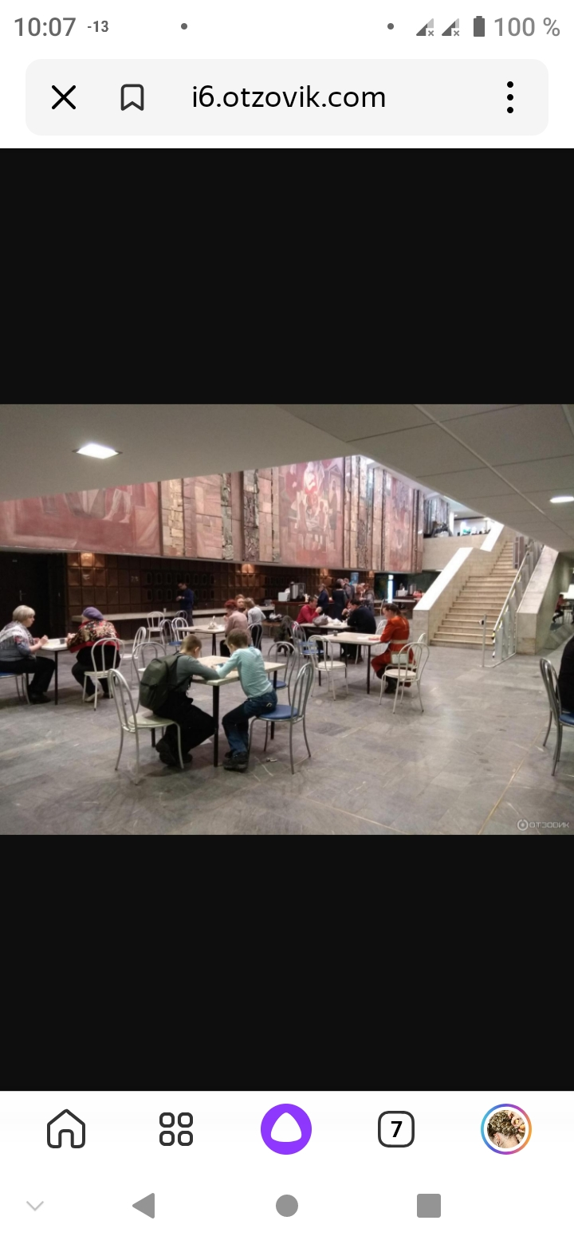
Архитектурные объекты в особом стиле
Ленточное остекленение
Лестничные марши ДК
Панно в ДК объединяет пять композиций: «Первопроходец», «Мастера камня», «Семья», «Металл Урала» и «Геолог», разделённых мозаичными элементами.
ДК имеет сложный потолок, украшенный свисающими металлическими сферами и каскадными хрустальными люстрами

Slide 8
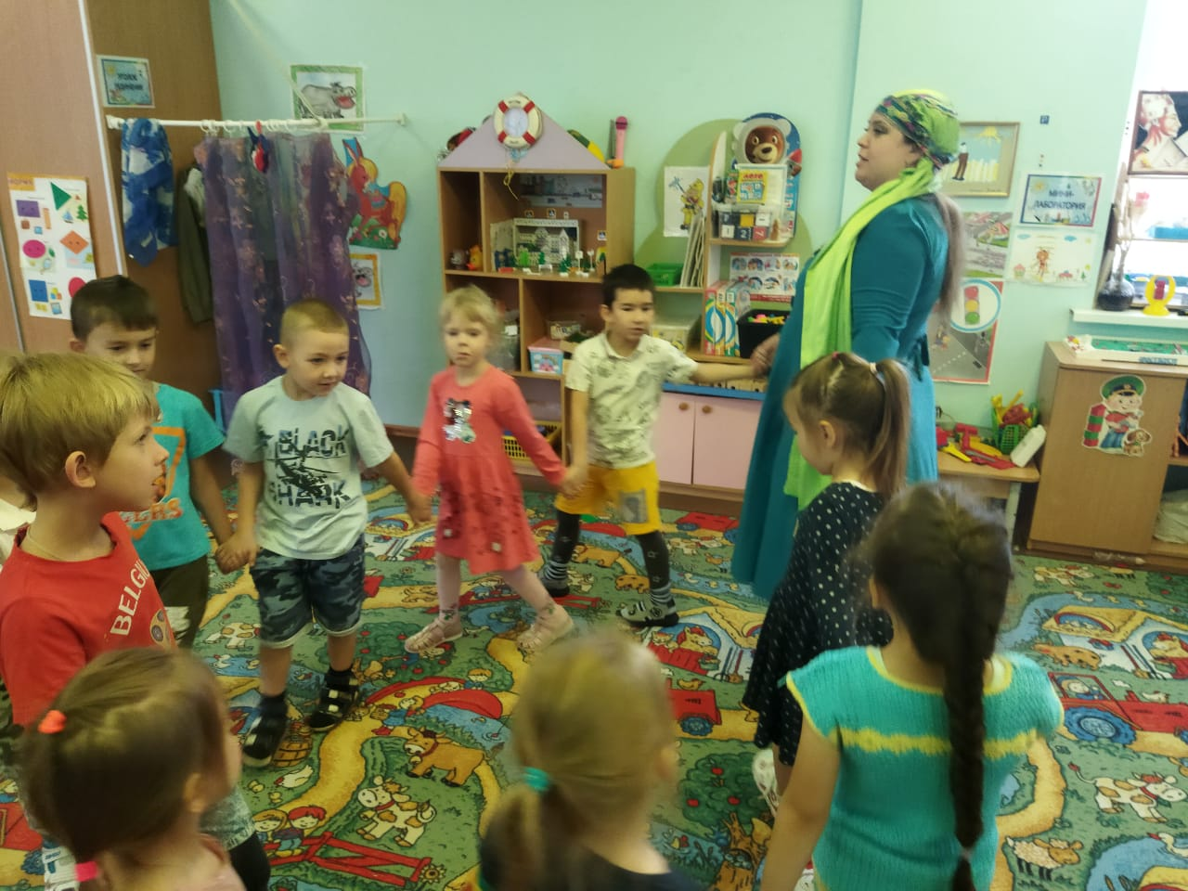
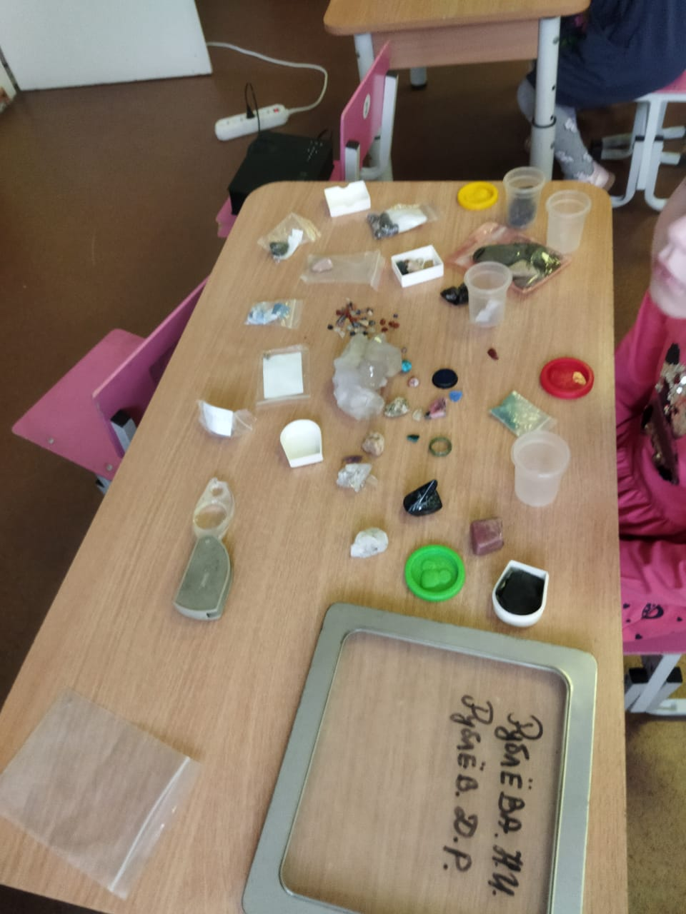
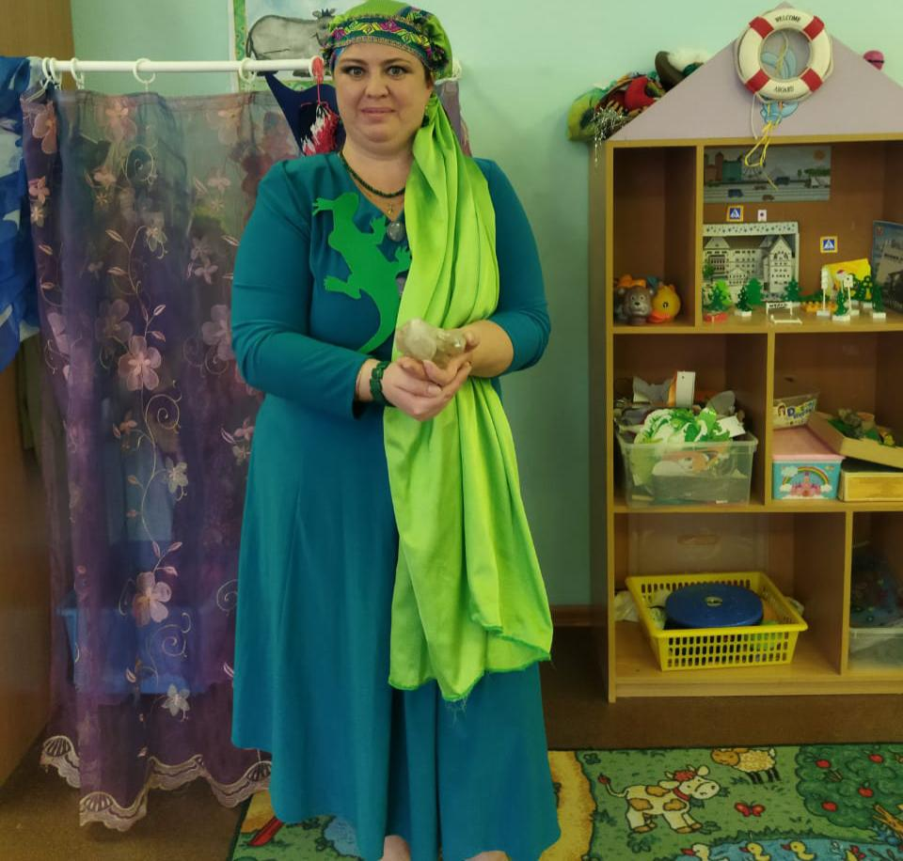
В подготовительную группу к ребятам пришла сама
Хозяйка медной горы.
Она принесла и показала много различных камней, рассказала замечательный сказ П. Бажова «Хозяйка медной горы» и пригласила ребят к себе в гости на выставку камней в ДК Уралмаш.

Slide 9
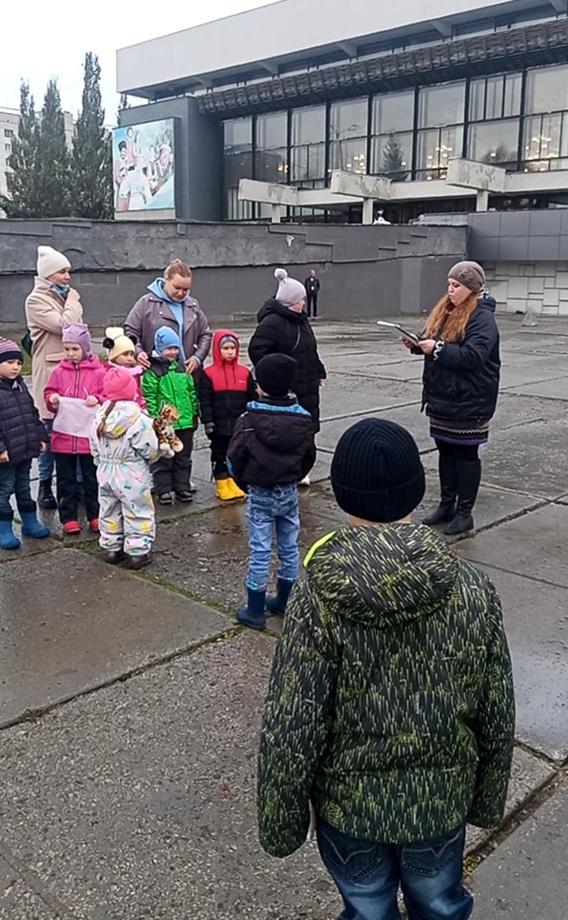
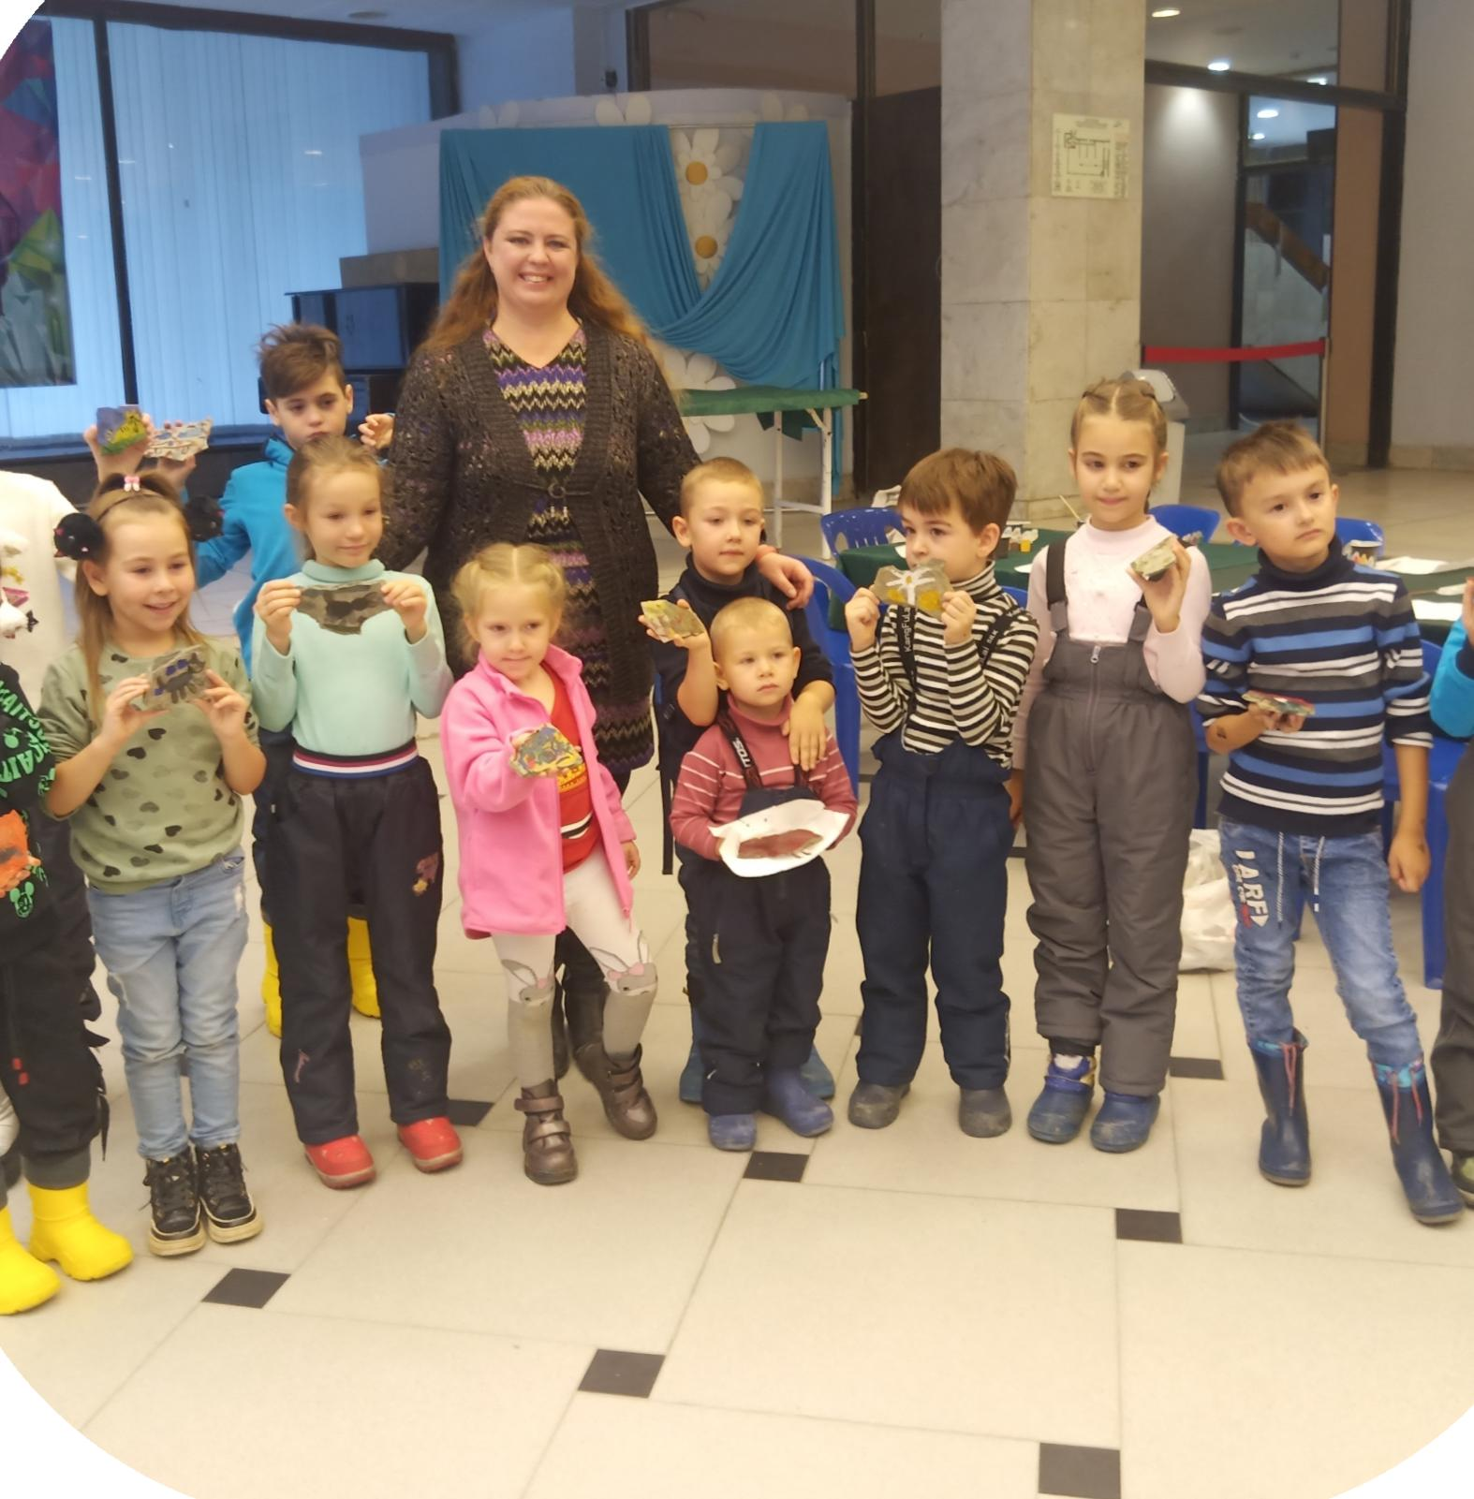
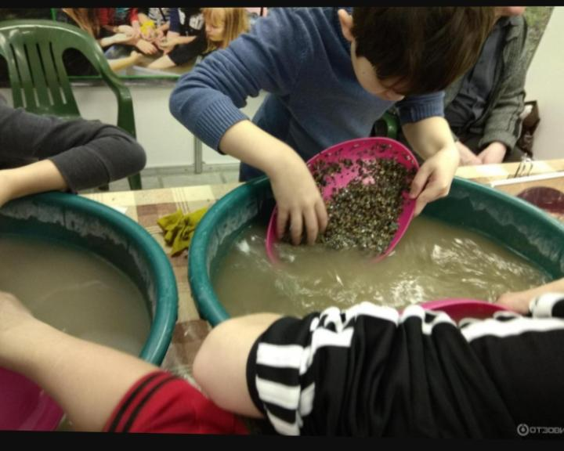
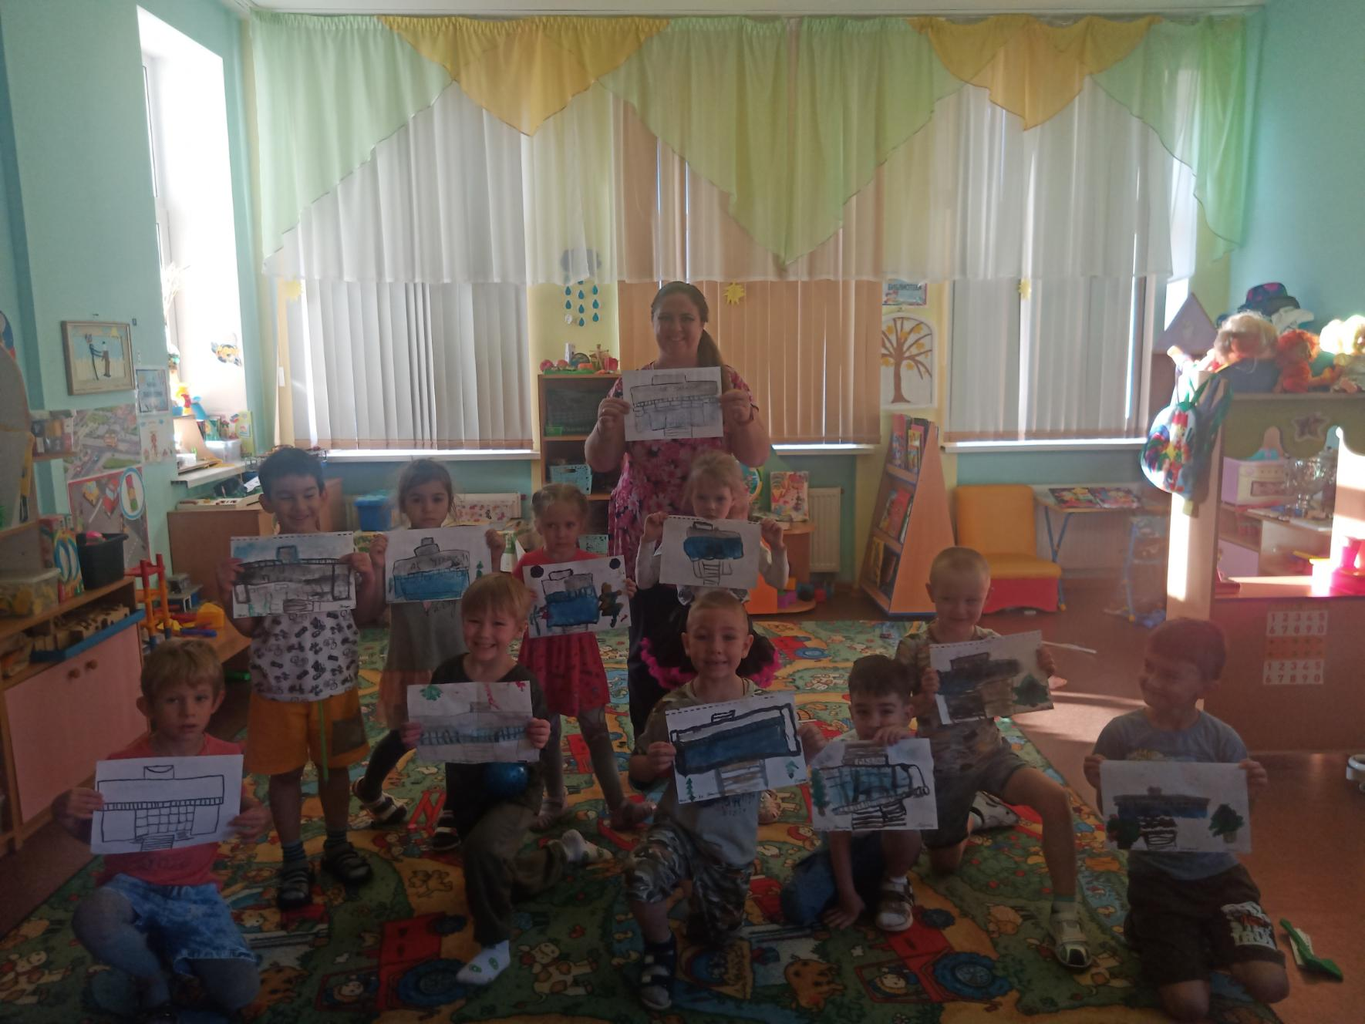
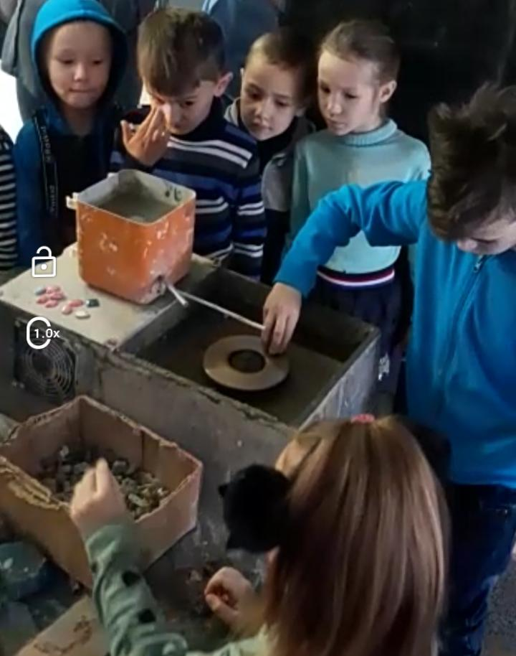
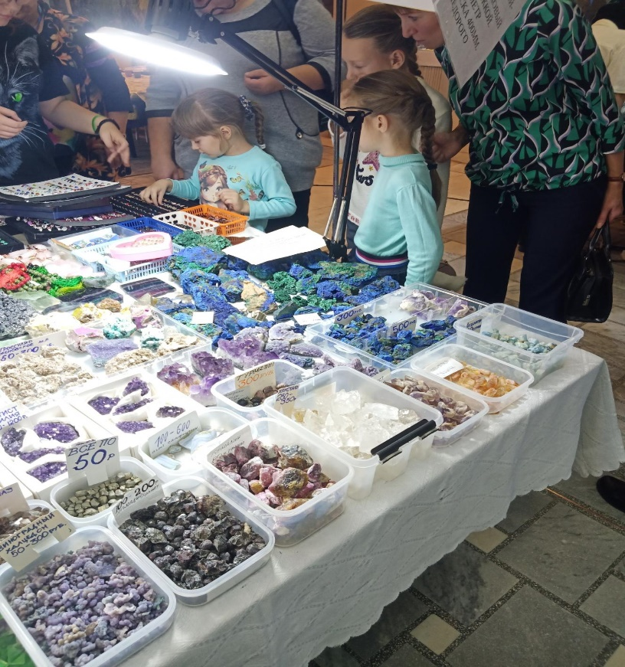
Воспитанники ДОУ посетили экскурсию выходного дня,
в ДК Уралмаш.
Где увидели архитектуру, созданную Белянкиным Г. И.
В ДК ежегодно проходит выставка камнерезного искусства, на которой побывали ребята, и узнали много всего интересного.

Slide 10
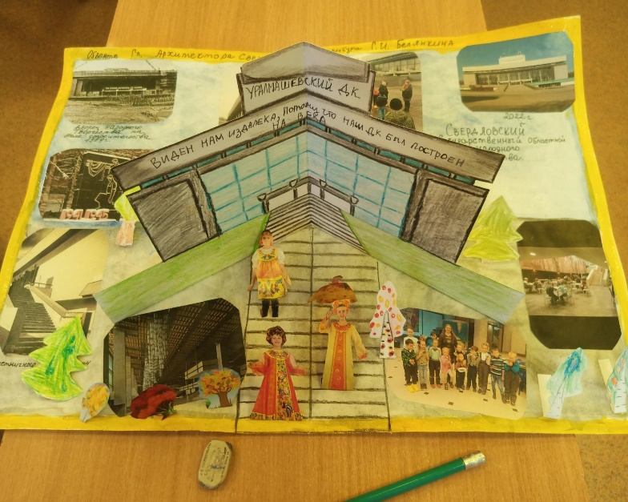
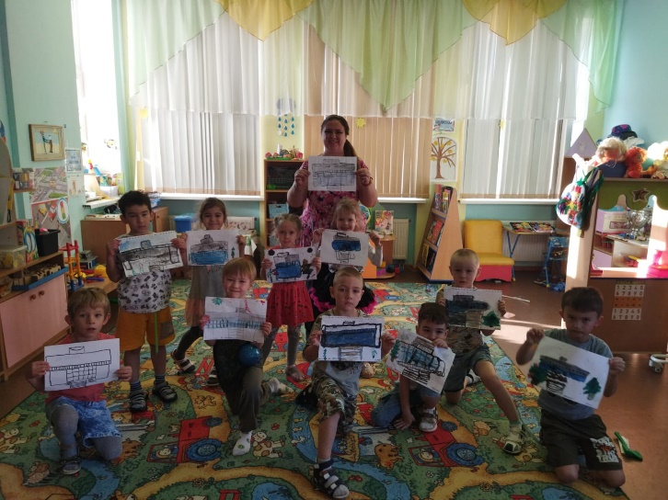
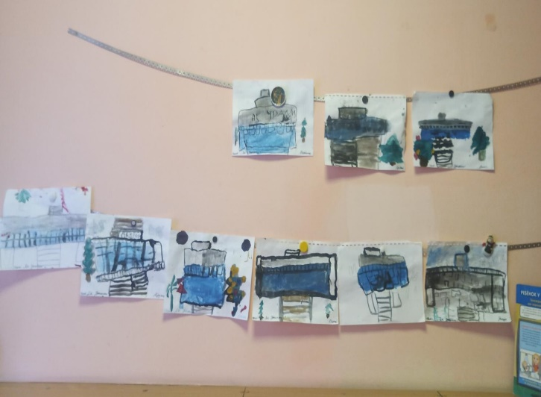
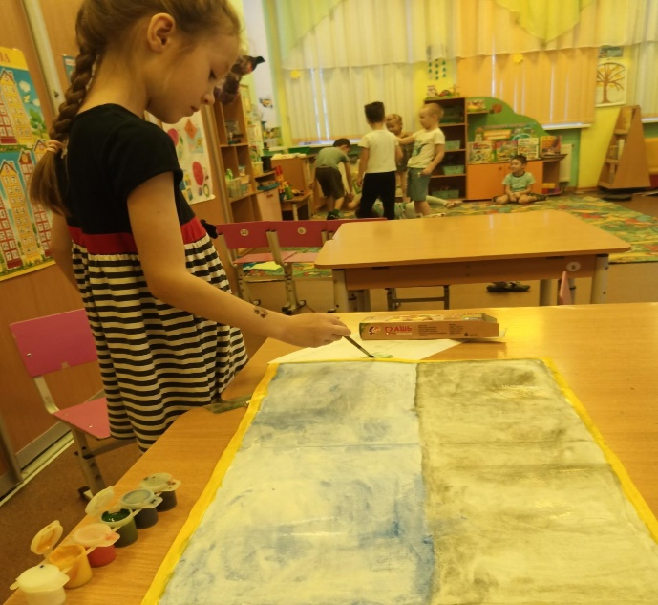
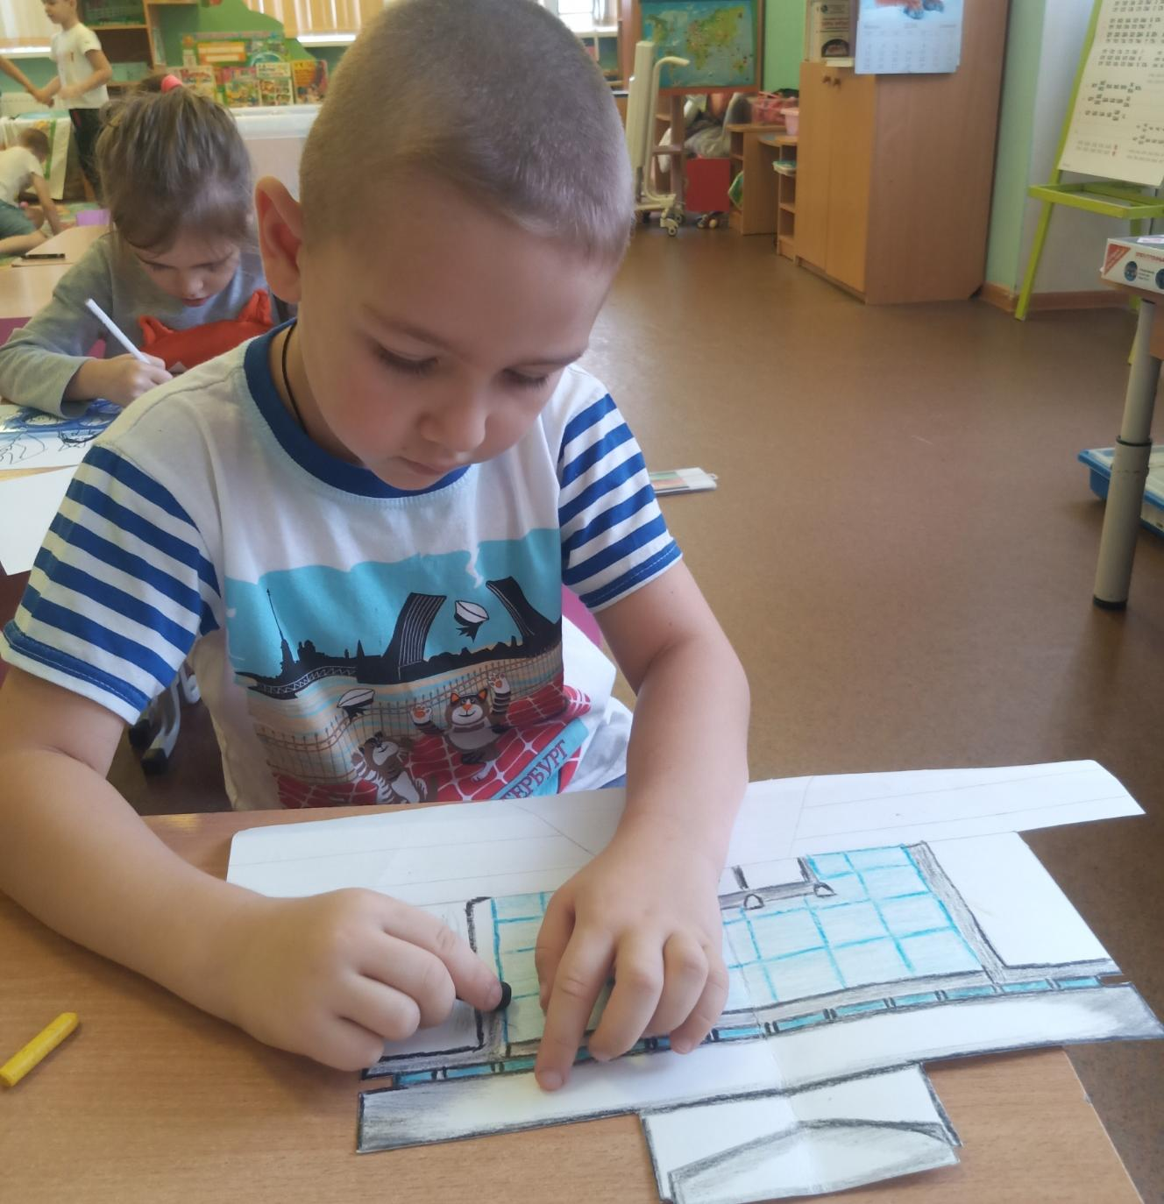
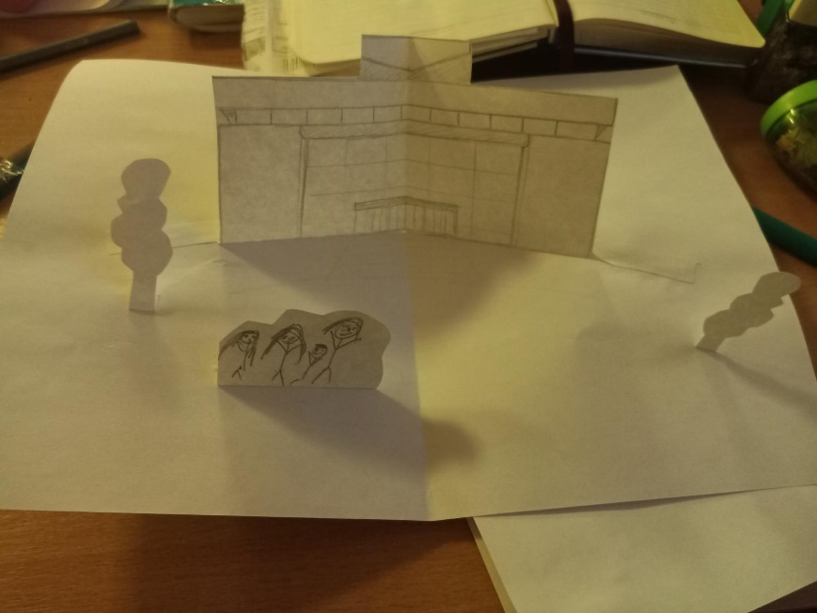
Оказавшись под впечатлением от увиденного, ребята предложили нарисовать план макета здания ДК Уралмаш и изготовить сам макет.

Slide 11
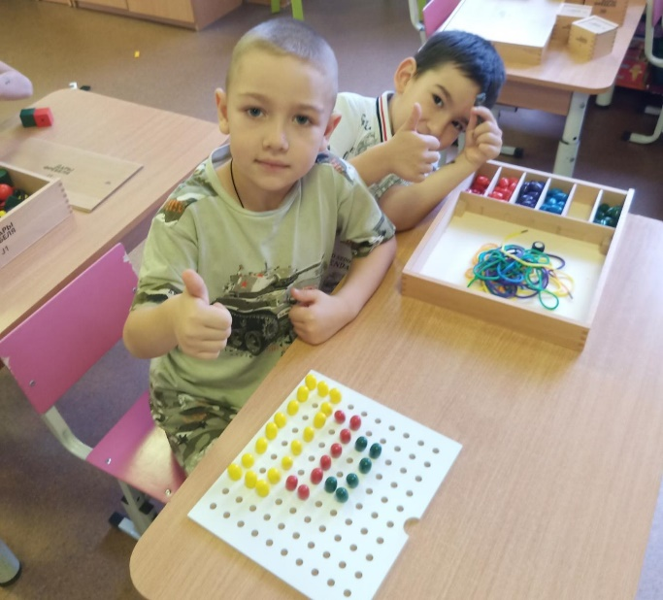
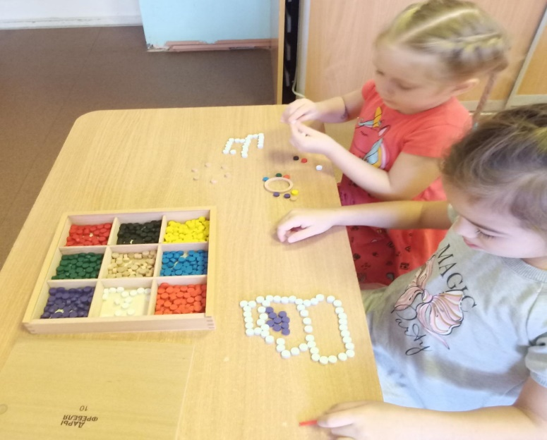
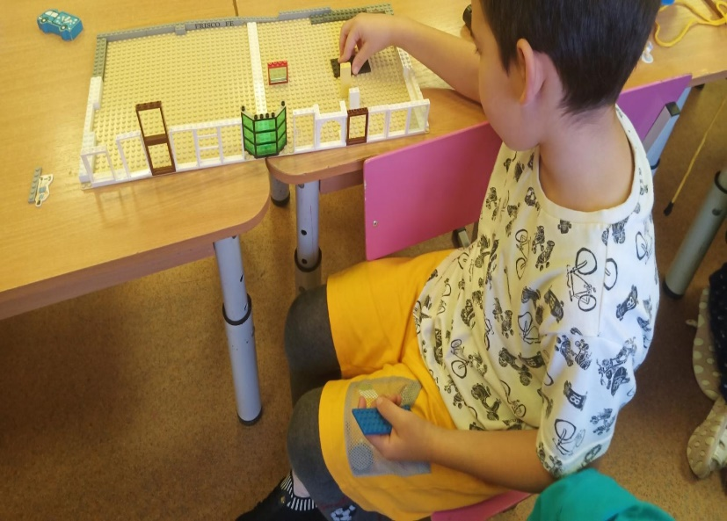
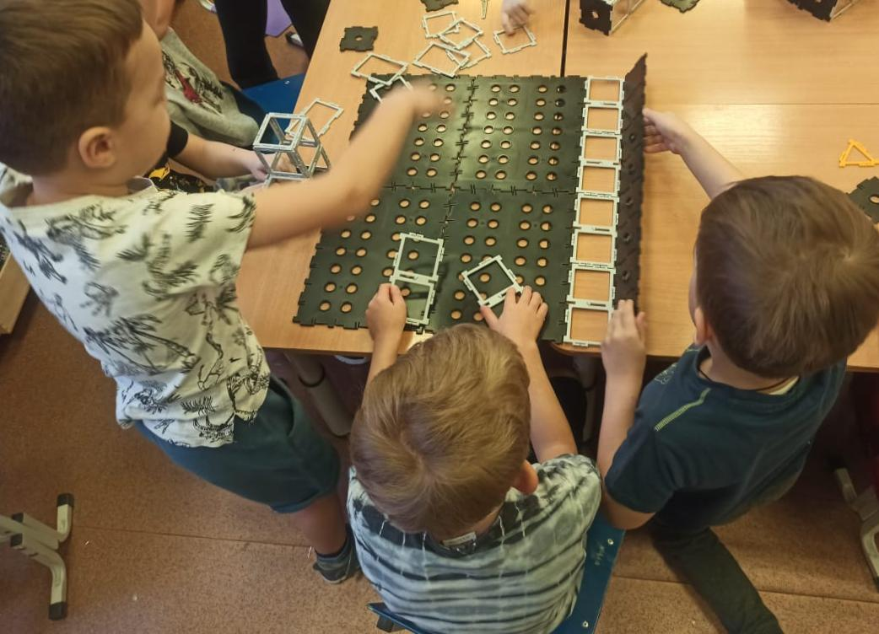
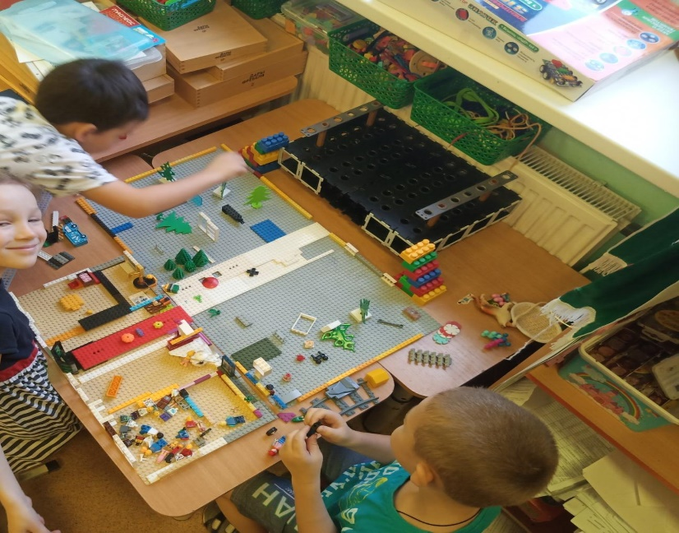
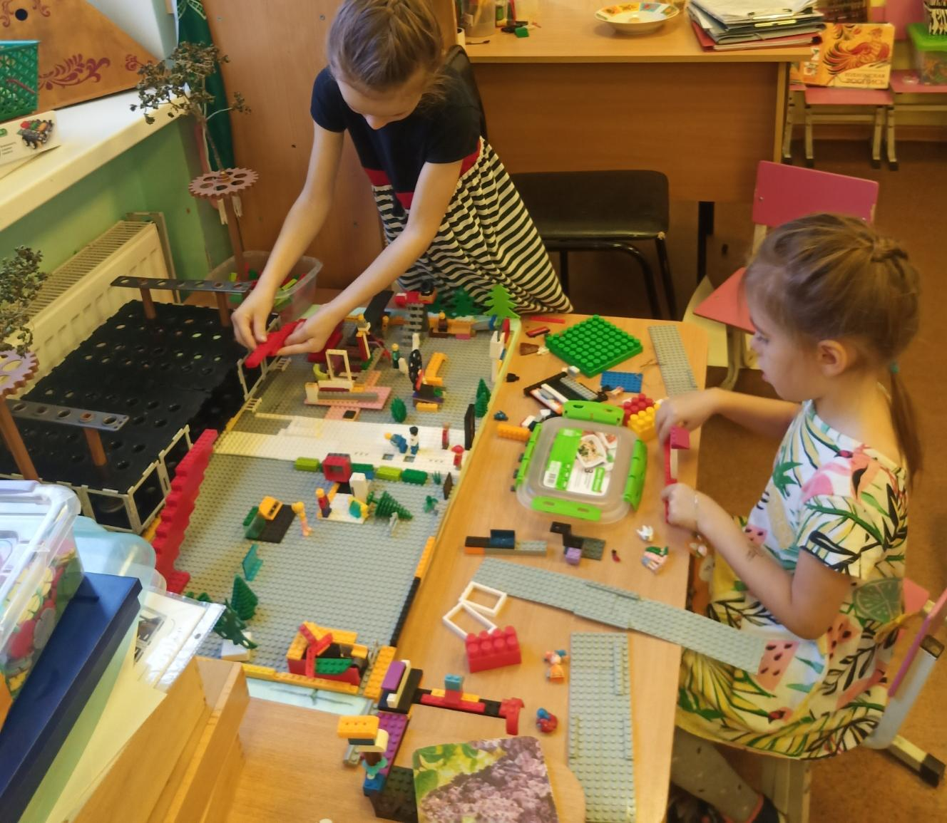
Конструирование ДК Уралмаш.
Ребята использовали различные формы конструирования
в своей игре, чему были очень довольны.

